Slide 1
Daka Denmark A/S
Hvorledes genanvendelsen af fosfor skubbes i gang
Bjarne Foged Larsen
Seminar om fosforsyntese
Fredag den 9. marts 2018

Slide 2
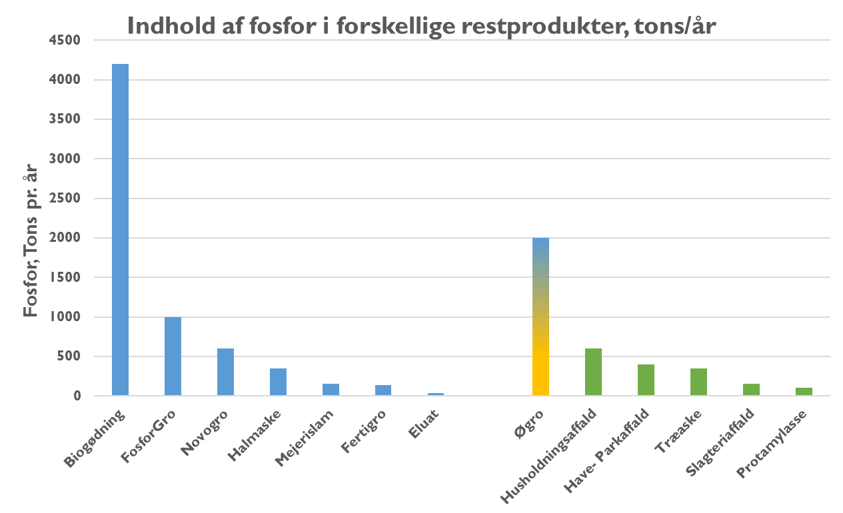
Data lånt af ”Genanvend biomasse”
Min vurdering af potentiale
Ca. 1.000 ton tabes i dag, men kan stige !!
Ca. 1.000 tons tabes og ca. 950 tons eksporteres ud af DK
Ca. 50% udnyttes ikke i dag.
Derved tabes 675 tons
Tabes 100%

Slide 3
Hvad er i dine øjne de(n) største barriere(r) for at recirkulere P?
Brancheaftaler, som Mejeriforeningens er en meget stor barriere.
Tænk, hvis de begynder at forvalte deres politik i konventionelt landbrug som i økologiske.
Ingen efterspørgsel fra landbruget, da kunstgødning både er relativt billigt og landbruget i husdyr-tynde områder ikke har anerkendt et reelt behov for at vedligeholde P i deres marker.

Slide 4
Hvad er i dine øjne de(n) største barriere(r) for at recirkulere P?
Manglende oplysning om, hvorvidt vi får reel fosformangel i fremtiden
- - især fordi vi lige nu bøvler med for meget fosfor i miljøet.
Hvornår bliver fosfor en reel mangelvare, og for hvem ?
Hvordan vil prisen udvikle sig?
Hvornår kommer der en global udfordring - hvis der gør det?
Lidt viden om virkning og udnyttelse af de enkelte fosforkilder, især når man taler vedligeholdelses gødning

Slide 5
Hvad mener du, at man skal fokusere på for at øge recirkulering af P?
Udarbejde en ”model”, der simpelt forklarer både politikere og den brede befolkning, hvorfor det er vigtigt at passe på fosfor, også selv om det koster lidt mere på den korte bane.
For på den mellemlange bane er det sandsynligvis samfundsmæssigt billigere at stoppe unødvendigt tab af fosfor, allerede i dag.

Slide 6
Hvad mener du, at man skal fokusere på for at øge recirkulering af P?
Der skal skabes motivation i industrien for at investere i oparbejdning af fosfor.
Ved f.eks. at frigive ressourcer (penge), der skaber valid erfaring/dokumentation i planteavlen om, hvornår P bliver den begrænsende faktor på den enkelte mark.
Og samtidig dokumentere/beregne, hvordan man igen kan løfte P-tal i jorden, og hvad dette kræver i tilført P pr. HA, over hvor mange år. Og hvad dette koster så koster i kr.
Gøre det forbudt at smide fosfor væk, i f.eks. beton, leca eller deponere det, så det bliver umuligt at genindvinde det.

Slide 7
Gode idéer til emner i en sådan P-syntese
Et vigtigt punkt er at skabe et relativt simpelt overblik over, hvad der er op og ned. Således at der kan komme politisk fokus, og der kan skabes nogle nøgletal, så vi kan udarbejde valide forretningsplaner for de forskellige P-strømme, der tabes.
Min påstand: Det er i industrien og hos andre forvaltere af genbrugs-fosfor både vilje og viden til at genanvende fosfor.
Men det er simpelthen ikke lønsomt at tænke sådan, hvorfor fosfor blot smides væk.
Derfor er det nødvendigt med en regulering på området, både nationalt og på EU-plan.

